Slide 1
Очень папой я горжусь! Сурова Т.Н.

Slide 2
Представленный детско-родительский мини проект
«Очень папой я горжусь!»
направлен на развитие творческих способностей детей, способствует возникновению у детей чувства единения, радости, гордости за своего отца.

Slide 3
Актуальность проекта
В современных условиях проблема патриотического воспитания детей приобретает особую остроту и актуальность. Воспитание у детей патриотических чувств к Родине, уважения к защитникам Отечества начинается с любви, уважения и гордости за своих отцов. В преддверии праздника Дня защитника Отечества дети смогут выразить свои чувства и эмоции к своему отцу, оценить значимость роли отца в семье, а также почувствовать важность его труда для общества через совместную с мамой творческую проектную деятельность.

Slide 4
Целью проекта является формирование гражданственно-патриотического отношения, чувства любви и уважения к членам своей семьи, в частности к отцу, городу, стране.
Задачи проекта:
Создать условия для взаимодействия в проекте участников образовательного процесса (родителей, детей и воспитателей);
Углубить представления ребенка о семье; о том, где работает папа, как важен для общества его труд.
Расширить представления ребенка о родной стране, о государственном празднике День защитника Отечества;
Приобщать родителей к семейному творчеству;
Способствовать возникновению эмоционального контакта между ребенком и родителями;
Способствовать возникновению у ребенка чувства единения, радости, гордости за своего отца;
Формировать активную жизненную позицию через участие в совместной с родителями проектной деятельности.
Содействовать доброжелательным взаимоотношениям и сотрудничеству семьи и детского сада.

Slide 5
Вид проекта: Информационно-творческий, краткосрочный.
Срок реализации проекта: 15 февраля – 22февраля 2019г.
Участники проекта:
Воспитанники подготовительной к школе группы «Игралочка», Воспитатели группы.
Родители воспитанников.
Учитель по физической культуре,
Учитель по Музыке.

Slide 6
Планируемые результаты и продукты проекта:
Выставка детских рисунков «День защитников Отечества»;
Выставка презентаций «Мой папа в армии служил»;
Ребенок гордится своей Родиной и малой Родиной;
У ребенка сформированы представления о значении государственного праздника «День защитника Отечества»;
Углубленные представления ребенка о семье; о том, где служил папа, как важен для общества его долг перед Родиной.
Заинтересованность родителей в жизни группы.
Доверительные отношения воспитателей и родителей.
Развитие связной речи, умения составлять описательные рассказы по фотографии, опираясь на личный опыт и воспоминания.
Развитие детского творчества в разных видах деятельности (рисование, аппликация).
Чтение наизусть стихотворений о празднике День защитника Отечества, о папе.

Slide 7
Реализация проекта:
Познавательные беседы:
история праздника «Дня защитника Отечества», «Символика Российской армии», «Богатырская Русь», «Рода войск Российской армии», «Слава Армии родной в день её рождения»!
НОД. Речевое развитие «Составление описательного рассказа «Мой папа»»;
Познавательное развитие «Праздник защитников Родины»;
Изобразительная деятельность: рисование «День защитника Отечества», аппликация «Открытка для папы».
Организованная деятельность в режимные моменты.
Заучивание стихотворений про папу ко дню Защитников Отчества;
Дидактические игры «Кто больше назовет военные профессии», «Угадай своего папу по описанию», «Четвертый лишний»;
Рассматривание энциклопедии: « Военная техника».
Сюжетно-ролевые игры: «Пограничники», «Лётчики», «Военный парад»;
Подвижные игры «Самолёты», «Самый меткий», «Самый быстрый»;

Slide 8
Спортивное развлечение: «День защитника Отечества»!
Экскурсия на аэродром в честь празднования «Дня защитника Отечества».
Взаимодействие с родителями (мамами) воспитанников:
Оформление тематических уголков, стендов в раздевалке по теме «День защитников Отечества»;
Индивидуальные консультации для мам воспитанников по вопросам оформления и содержания детской презентации на тему «Мой папа в армии служил».
Изготовление презентации «Мой папа в армии служил» (совместная творческая деятельность детей с мамами).

Slide 9
Формы работы с детьми:

Slide 10
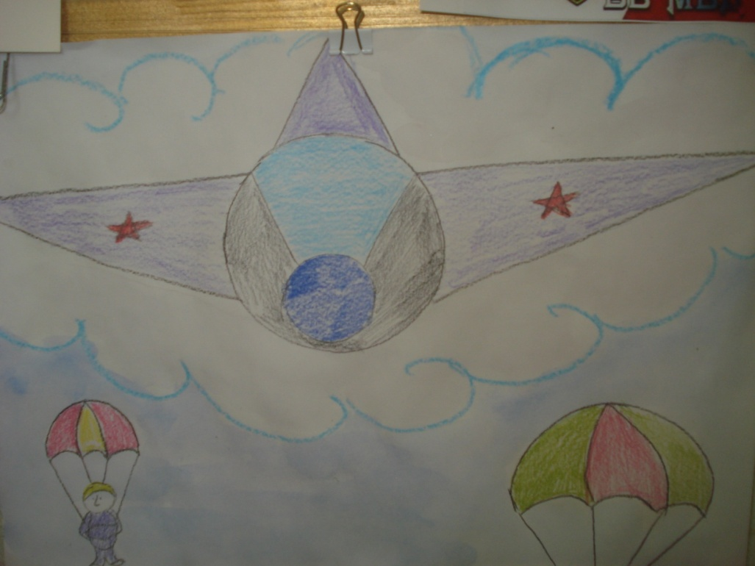
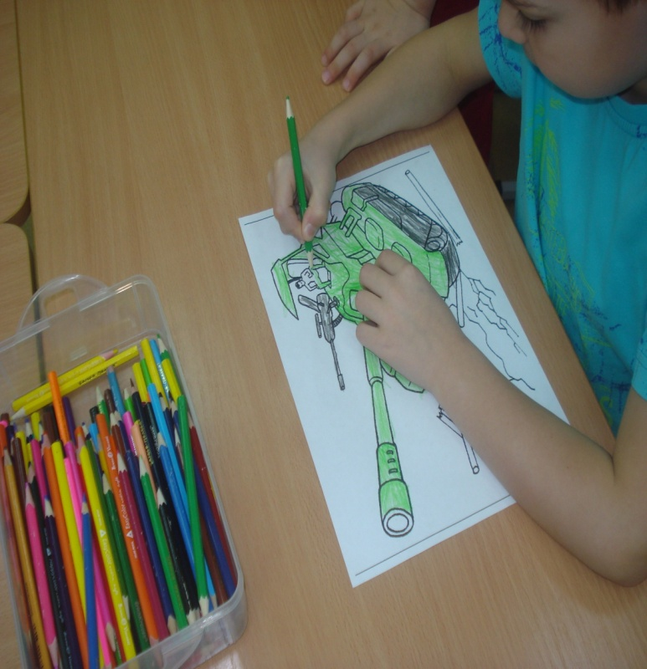
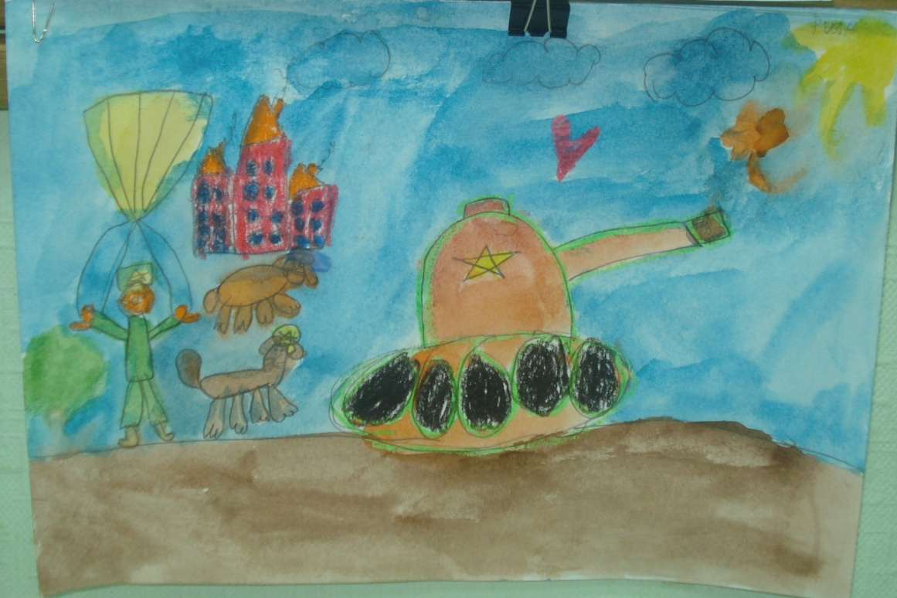
Наше творчество:

Slide 11
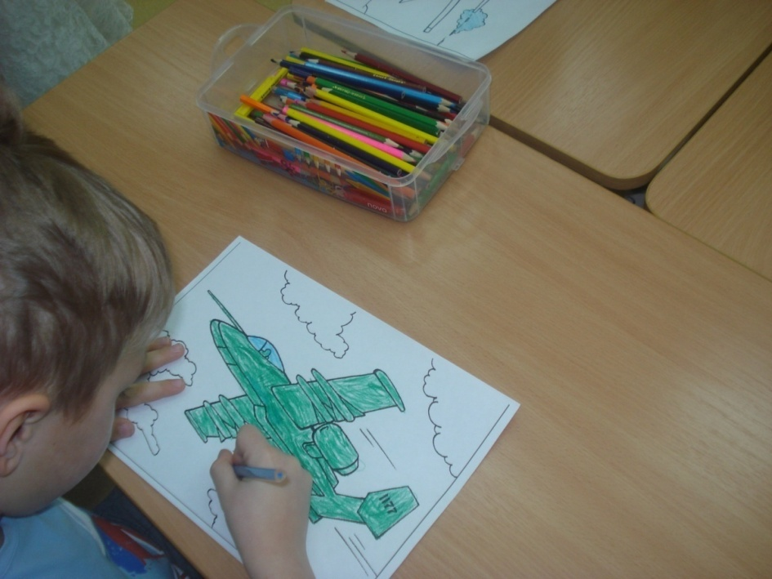
Наше творчество

Slide 12
Экскурсия на аэродром

Slide 13
Рассматривание иллюстраций на военную тематику.

Slide 14
Спортивные игры - соревнования.

Slide 15
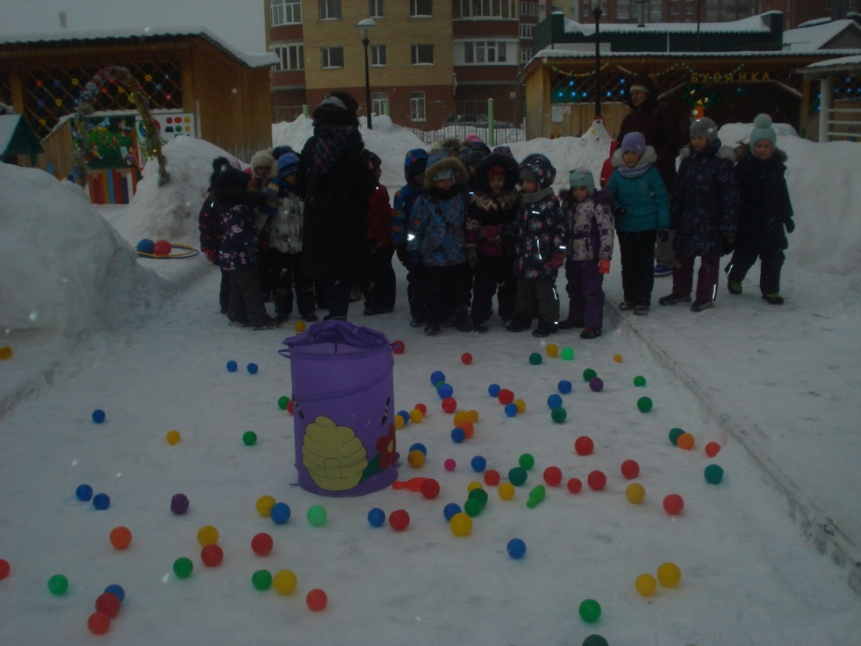
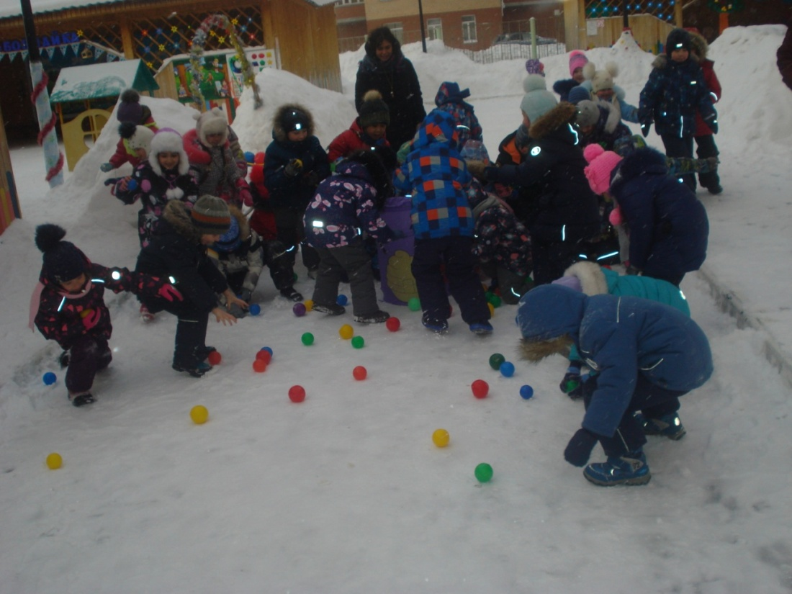

Slide 16
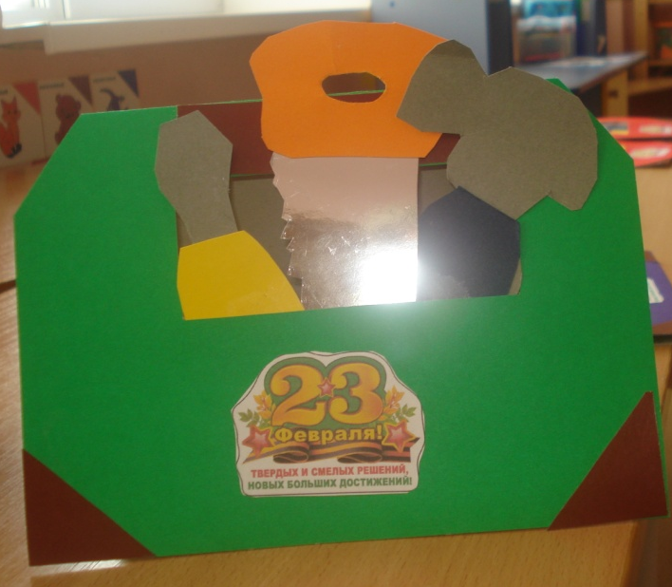
Подарок для папы

Slide 17
Мой папа в армии служил

Slide 18
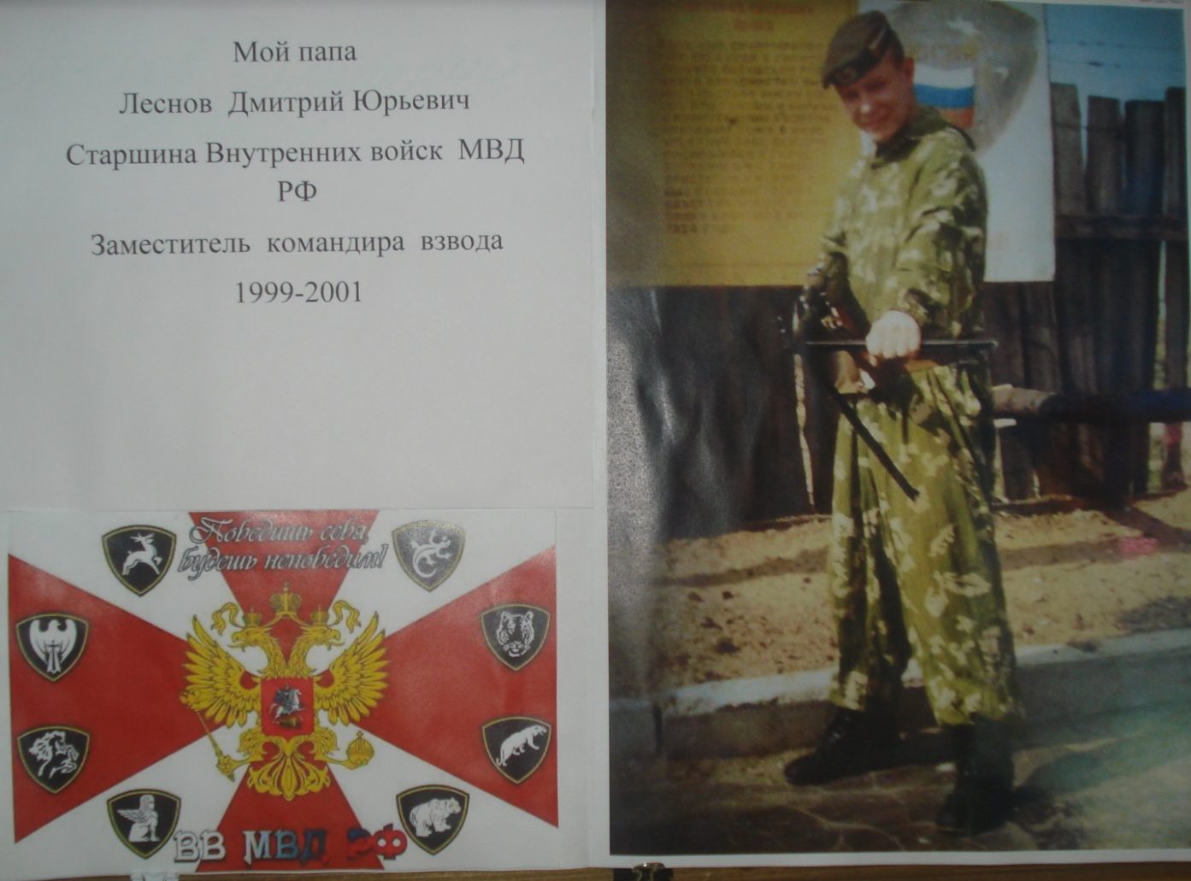
Мой папа в армии служил , за отличную службу орден получил!

Slide 20
Мой Папа!

Slide 21
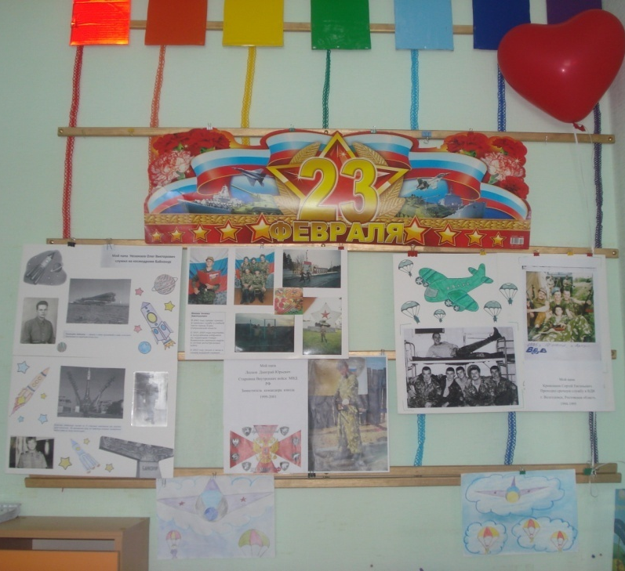
Очень папой я горжусь!
Мой папуля дорогой, Мы гордимся все тобой, И скажу всем по секрету:
«Лучше папы нет на свете!»

